Slide 1
CHÀO MỪNG CÁC EM ĐẾN VỚI TIẾT HỌC

Slide 2
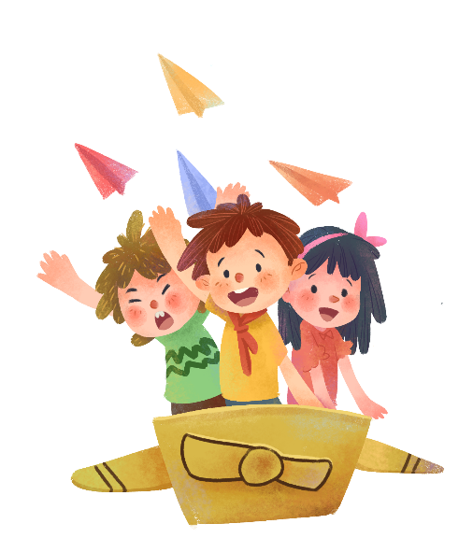
KHỞI ĐỘNG

Slide 3
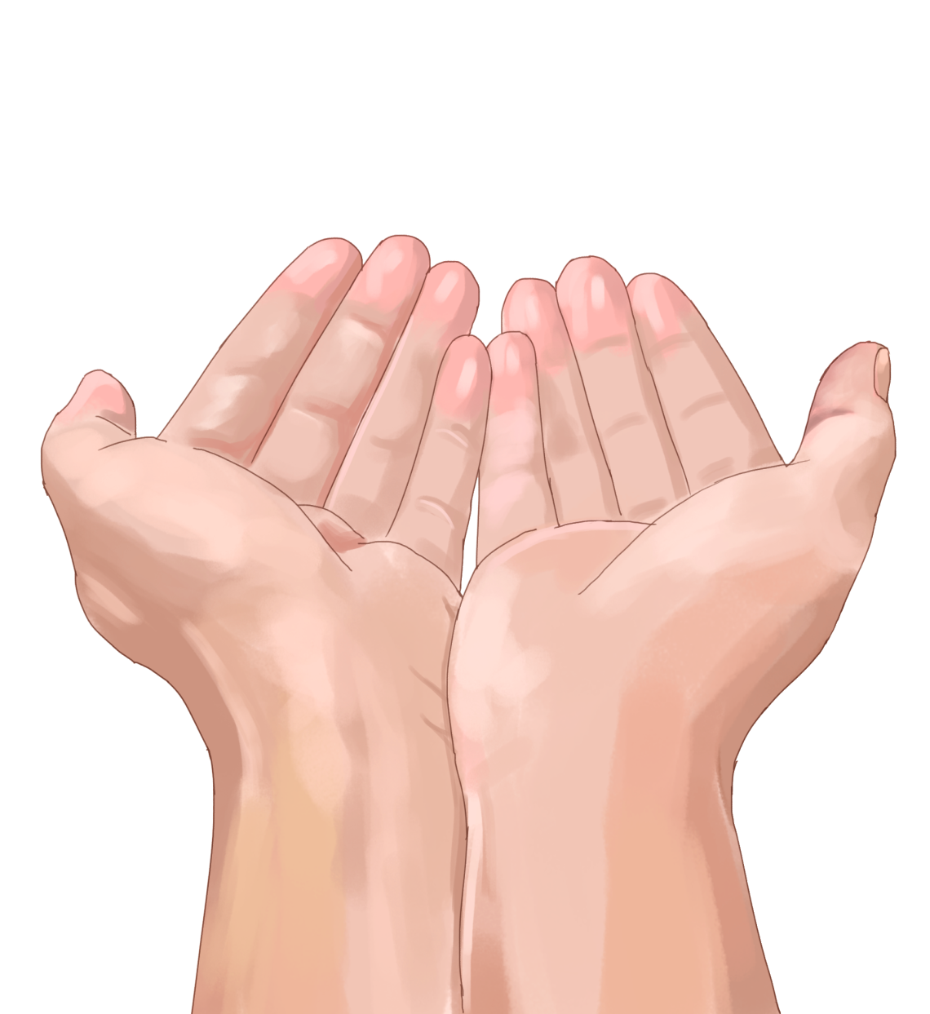
Bức tranh bàn tay

Slide 4
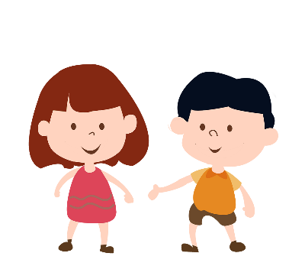
TIẾT 2

Slide 5
ĐỌC HIỂU

Slide 6
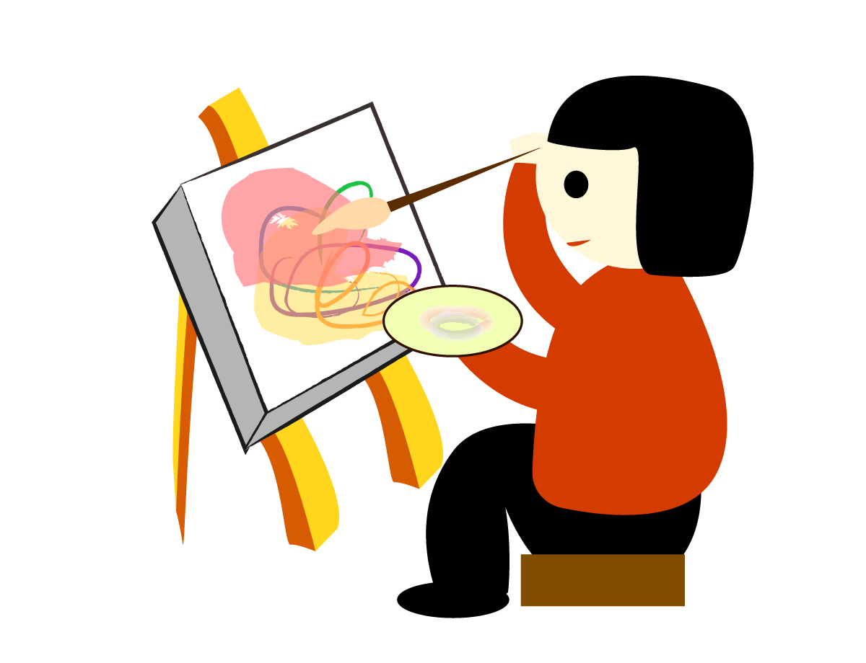
1. Cô giáo yêu cầu học sinh vẽ gì?
Cô giáo yêu cầu học sinh vẽ một vật em thích hoặc một người em yêu quý.

Slide 7
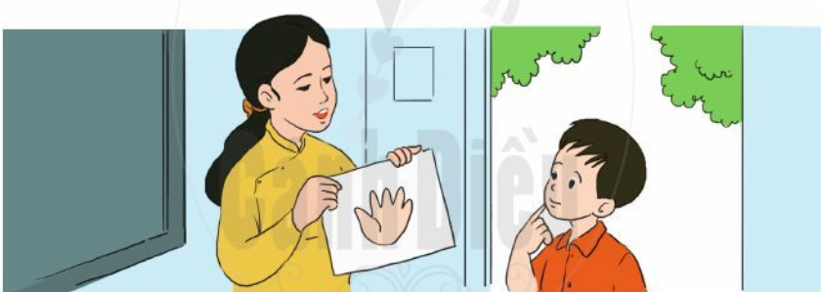
2. Vì sao bức tranh của Hải làm cô giáo ngạc nhiên?
Bức tranh của Hải làm cô giáo ngạc nhiên vì bức tranh ấy chỉ có hình một bàn tay được vẽ rất đơn giản và vụng về.

Slide 8
3.Hải giải thích thế nào?
Hải giải thích bàn tay trong bức tranh chính là bàn tay của cô giáo.

Slide 9
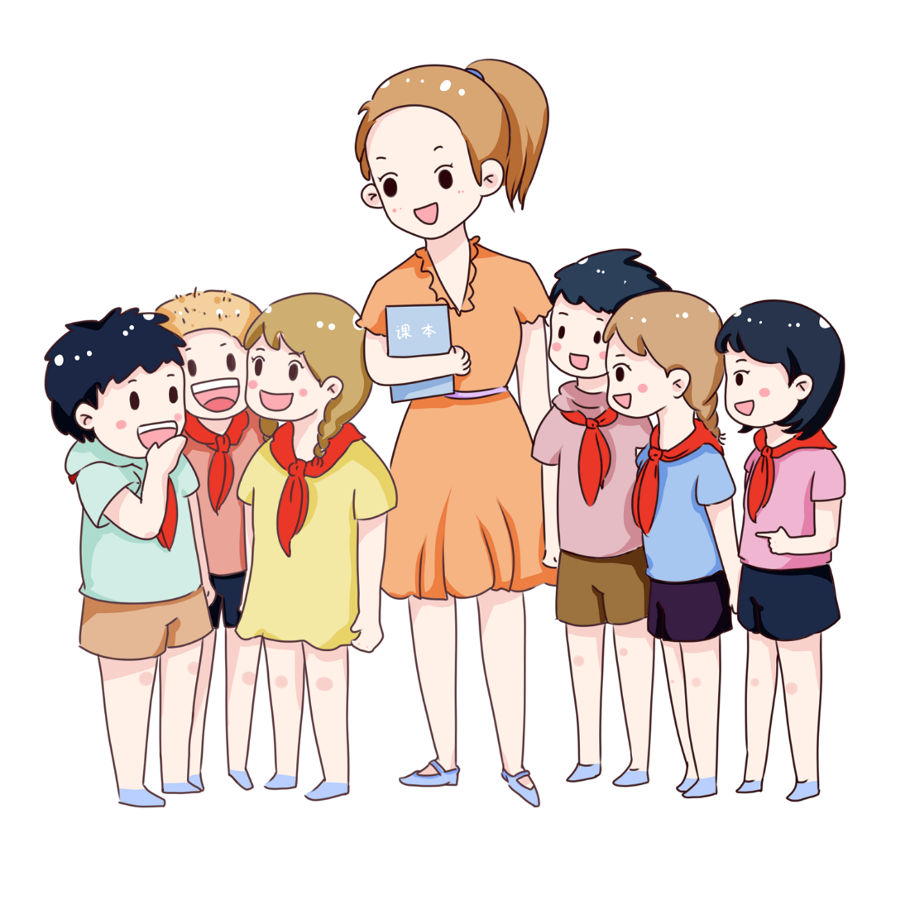
4. Món quà quý mà cô giáo nhận được từ bức tranh là gì?
Món quà quý mà cô giáo nhận được từ bức tranh là sự yêu mến, quý trọng, lòng biết ơn sâu sắc của học sinh dành cho mình.

Slide 10
LUYỆN TẬP

Slide 11
Là ai?
1. Đặt câu hỏi cho bộ phận câu in đậm:
Hải là cậu bé vẽ bức tranh bàn tay.
b) Hải vẽ bức tranh bàn tay.
c) Đó là bàn tay yêu thương của cô giáo.
Hải là ai?
Là gì?
Hải làm gì?
Làm gì?
Đó là gì?

Slide 12
2. Mỗi câu sau có tác dụng gì? Ghép đúng:
a) Mỗi em hãy vẽ một bức tranh!
1) dùng để hỏi
b) Vì sao em vẽ bàn tay?
2) dùng để kể
c) Cô giáo rất vui.
3) dùng để yêu cầu, đề nghị

Slide 13
Bức tranh bàn tay
1. Giờ học vẽ, cô giáo yêu cầu mỗi học sinh vẽ một vật em thích hoặc một người em yêu quý.
Nhận tranh của học sinh, cô giáo rất vui. Có em vẽ mẹ dắt con đi chơi. Có em vẽ bố với một trái tim. Có em vẽ cô giáo với một bó hoa,...

Slide 14
2. Đến bức tranh của Hải, cô giáo rất ngạc nhiên thấy bức tranh chỉ có hình một bàn tay được vẽ rất đơn giản, vụng về.
- Vì sao em vẽ bàn tay? Bàn tay đó của ai? - Cô giáo đến bên Hải và hỏi nhỏ cậu bé.
- Đó là bàn tay của cô đấy ạ. - Cậu bé thì thầm.
Cô giáo nhớ lại: Trong giờ giải lao, đôi lúc, cô nắm tay Hải. Cô cũng làm thế với những học trò khác, nhưng với Hải, một cậu bé trầm lặng ít nói, điều này rất có ý nghĩa.
Cô giáo cảm thấy mình vừa nhận được một món quà rất quý.
Theo sách Hạt giống tâm hồn

Slide 15
CỦNG CỐ DẶN DÒ

